Slide 1
Скульптуры разных эпох и стилей

Slide 2
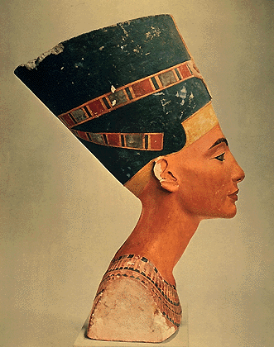
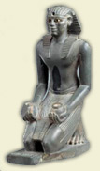
Скульптура Древнего Египта
Основные правила для скульптуры окончательно складываются во времена Раннего царства: симметрия и фронтальность в построении фигур, четкость и спокойствие поз наилучшим образом соответствовали культовому назначению статуй. Ряд правил был обязателен для всей скульптуры: прямая постановка головы, некоторые атрибуты власти или профессии, определенная раскраска (мужские тела были кирпичного цвета, женские - желтого, волосы - черного).

Slide 3
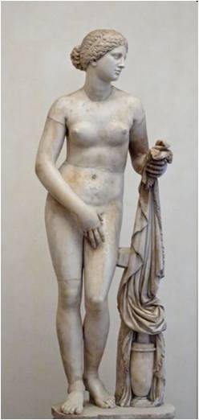
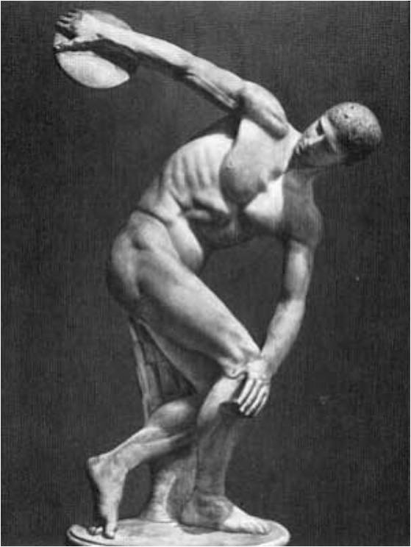
Скульптура Древней Греции
Скульптура древней Греции представляет собой одну из наиболее успешных сторон всего древнегреческого искусства. Сохранившиеся образцы, хоть их осталось и очень мало, наглядно демонстрируют высокий уровень древнегреческой скульптуры.

Slide 4
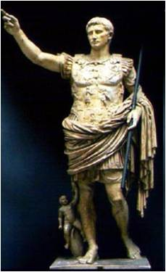
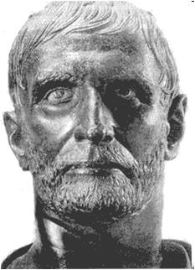
Скульптура Древнего Рима
В древнем римском обществе человек представлял собой индивидуальность. Скульптура древнего Рима выполнялась с целью придать изображаемым божествам и животным человечности, жизни и привлекательности. Древние римляне использовали все скульптуры как средство прославления отдельного гражданина, а в более поздней стадии - как средство архитектурного декора.

Slide 5
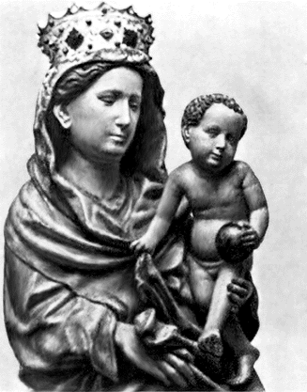
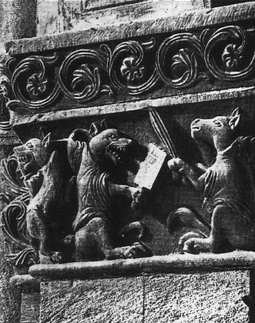
Готическая скульптура
Достижением средневековой скульптуры явилась передача духовного, внутреннего, эмоционального состояния человека. В это время скульптура имела в основном религиозный характер

Slide 6
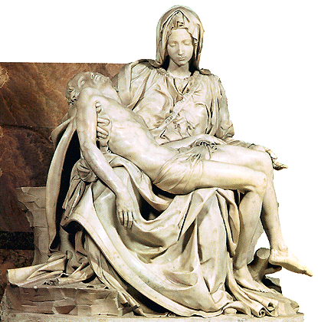
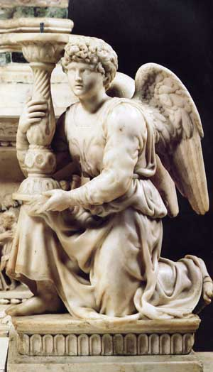
Скульптура Эпохи Возрождения
В эпоху Возрождения вновь пробудился интерес к реальному человеку как прекраснейшему созданию природы, а гений Микеланджело воплотил эту идею в необычайных по глубине и эмоциональной содержательности образах.

Slide 7
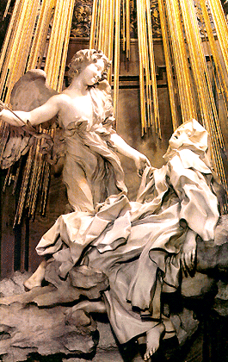
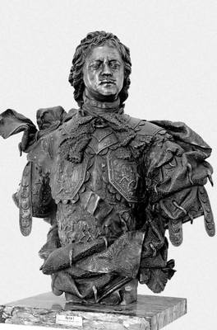
Скульптура Барокко
Скульптура Эпохи Барокко отличалась пышностью, изящными и причудливыми линиями.

Slide 8
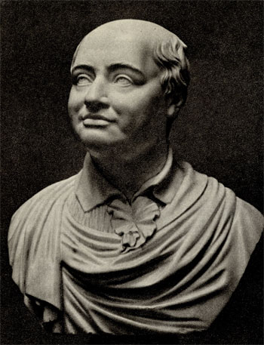
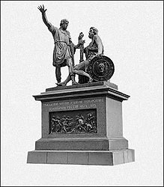
Скульптура классицизма
Античное искусство вдохновляло не только художников эпохи возрождения, но и эпохи классицизма в XVIII—XIX вв. В эту эпоху были популярны парадные портреты и памятники государственным деятелей, ученым, народным героям и т.д.

Slide 9
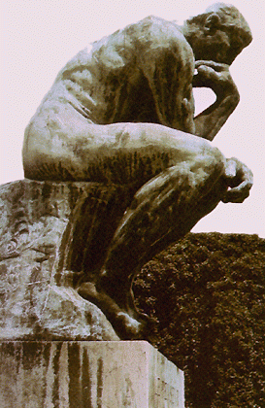
Скульптура Импрессионизма
Художники – импрессионисты второй половины XIX века в своих скульптурах пытались выразить свои впечатления о мире.

Slide 10
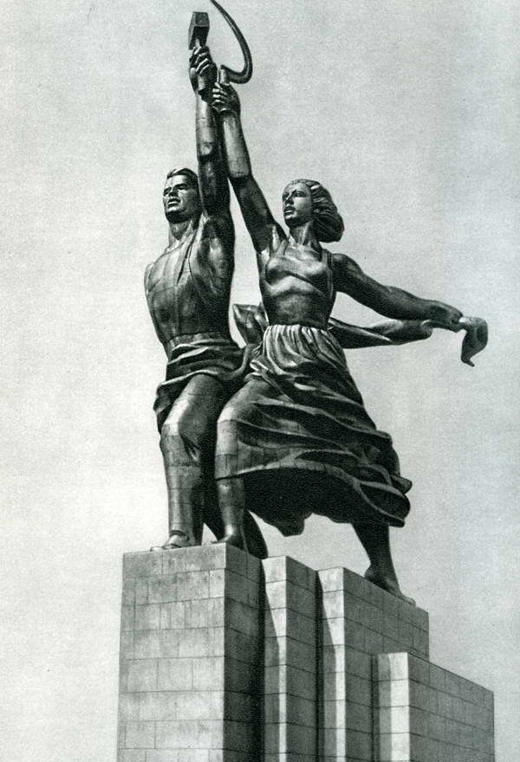
Современные скульптуры
Современная скульптура более основывается на выборе разных фактур, цветов, материалов, нежели на образах. Конечно, встречаются и странные, непонятные статуэтки, и их современная скульптура приветствует и уважает.

